Slide 1
English Translation starts NOW
Outside of church
Dial 425-650-1398
Use Conference Code 849387
In House
WI-FI Network = Listen Everywhere
Password: 12345678
Open Listen Everywhere App

Slide 2

房正豪牧師
Rev. Steven Fang

Slide 3
为什么探子要进入妓女的家里？Why did the Spies enter the home of a Prostitute?
因为容易掩护身份。
It is a good Cover-Up for them.

Slide 4
約 書 亞 記 Joshua 2:3~7
3 耶 利 哥 王 打 发 人 去 见 喇 合 说 ： 那 来 到 你 这 里 、 进 了 你 家 的 人 要 交 出 来 ， 因 为 他 们 来 窥 探 全 地 。
3 So the king of Jericho sent for Rahab and ordered her, “Bring out the men who came to visit you and lodged in your house, because they’ve come to scout out the entire land.”

Slide 5
4 女 人 将 二 人 隐 藏 ， 就 回 答 说 ： 那 人 果 然 到 我 这 里 来 ； 他 们 是 那 里 来 的 我 却 不 知 道 。
4 Now the woman had taken the two men and hid them. So she replied, “The men really did come to me, but I didn’t know from where they came.

Slide 6
5 天 黑 、 要 关 城 门 的 时 候 ， 他 们 出 去 了 ， 往 那 里 去 我 却 不 知 道 。 你 们 快 快 的 去 追 赶 ， 就 必 追 上 。
5 At dusk, when it was time to close the city gates, the men left. I don’t know where the men went. Go after them quickly, and you might overtake them.”

Slide 7
6 （ 先 是 女 人 领 二 人 上 了 房 顶 ， 将 他 们 藏 在 那 里 所 摆 的 麻 中 。 ）
6 But she had taken them up to the roof and had hidden them among stalks of flax that she had laid out in order on the roof.

Slide 8
7 那 些 人 就 往 约 但 河 的 渡 口 追 赶 他 们 去 了 。 追 赶 他 们 的 人 一 出 去 ， 城 门 就 关 了 。
7 So the men pursued them along the road that leads to the fords of the Jordan River. As soon as the search party had left, they shut the city gate after them.

Slide 9
对于喇合说谎，有四种看法Four Interpretations of Rahab’s Lie
1.喇合不是以色列人，所以不能用神的律法来判定她。
She is not an Israelite, therefore we cannot enforce God’s Law on her.

Slide 10
2.神因喇合的信心就赦免喇合说谎的罪。
God forgave her because of her faith.

Slide 11
3.喇合违背小原则（说谎）。但他持守大原则（保护以色列人）。
Even though She lied, her action saved the Israelites.

Slide 12
4.喇合只是欺骗敌人，这是战争时期常用的（兵不厌诈）。
She lied to the Enemy – it is a common war-time strategy.

Slide 13
正确的解经
The Most accurate Hermeneutics
喇合说谎是一个事件一个例证，而不是一个原则。
Rahab’s lie is an illustration,
NOT a Principle.

Slide 14
圣经要我们的焦点
集中在他的信心上
Our focus should be on her Faith.

Slide 15
約 書 亞 記 Joshua 2:8~11
8 二 人 还 没 有 躺 卧 ， 女 人 就 上 房 顶 ， 到 他 们 那 里 ，
8 Before the scouts had lain down, she went up to them on the roof

Slide 16
9 对 他 们 说 ： 我 知 道 耶 和 华 已 经 把 这 地 赐 给 你 们 ， 并 且 因 你 们 的 缘 故 我 们 都 惊 慌 了 。 这 地 的 一 切 居 民 在 你 们 面 前 心 都 消 化 了 ；
9 “I’m really convinced that the Lord has given you the land,” she said, “because we’re overwhelmed with fear of you. All the other inhabitants of the land are demoralized at your presence,

Slide 17
10 因 为 我 们 听 见 你 们 出 埃 及 的 时 候 ， 耶 和 华 怎 样 在 你 们 前 面 使 红 海 的 水 乾 了 ， 并 且 你 们 怎 样 待 约 但 河 东 的 两 个 亚 摩 利 王 西 宏 和 噩 ， 将 他 们 尽 行 毁 灭 。
10 because we heard how the Lord dried up the water of the Reed[e] Sea right in front of you as you were coming out of Egypt, and what you did to the two kings of the Amorites who were on the other side of the Jordan River—to Sihon and Og—whom you completely destroyed.

Slide 18
11 我 们 一 听 见 这 些 事 ， 心 就 消 化 了 。 因 你 们 的 缘 故 ， 并 无 一 人 有 胆 气 。 耶 和 华 ─ 你 们 的 神 本 是 上 天 下 地 的 神 。
11 When we heard these reports, we all became terrified and discouraged because of you, for the Lord your God is God in heaven above and on the earth beneath.

Slide 19
12 现 在 我 既 是 恩 待 你 们 ， 求 你 们 指 着 耶 和 华 向 我 起 誓 ， 也 要 恩 待 我 父 家 ， 并 给 我 一 个 实 在 的 证 据 ，
12 Now therefore, since I’ve treated you so kindly, please swear in the name of the Lord that you’ll also be kind[k] to my father’s household by giving me this sure sign:

Slide 20
13 要 救 活 我 的 父 母 、 弟 兄 、 姊 妹 ， 和 一 切 属 他 们 的 ， 拯 救 我 们 性 命 不 死 。
13 Spare my father, my mother, and my brothers and sisters, along with everyone who belongs with them so we won’t be killed.”

Slide 21
約 書 亞 記 Joshua 2:16
16 他 对 他 们 说 ： 你 们 且 往 山 上 去 ， 恐 怕 追 赶 的 人 碰 见 你 们 ； 要 在 那 里 隐 藏 三 天 ， 等 追 赶 的 人 回 来 ， 然 後 才 可 以 走 你 们 的 路 。
16 She told them, “Go out to the hill country, so the search party won’t find you, and hide for three days. After that, you may go on your own way.”

Slide 22
約 書 亞 記 Joshua 2:23-24
22 二 人 到 山 上 ， 在 那 里 住 了 三 天 ， 等 着 追 赶 的 人 回 去 了 。 追 赶 的 人 一 路 找 他 们 ， 却 找 不 着 。
22 The scouts left for the hill country and remained there for three days until the search party returned. The search party searched the entire road, but was unable to find them.

Slide 23
23 二 人 就 下 山 回 来 ， 过 了 河 ， 到 嫩 的 儿 子 约 书 亚 那 里 ， 向 他 述 说 所 遭 遇 的 一 切 事 ；
23 Later, the two men returned from the hill country, crossed over the Jordan River, approached Nun’s son Joshua, and told him everything that had happened to them.

Slide 24
24 又 对 约 书 亚 说 ： 耶 和 华 果 然 将 那 全 地 交 在 我 们 手 中 ； 那 地 的 一 切 居 民 在 我 们 面 前 心 都 消 化 了 。
24 They reported to Joshua, “The Lord really has given the entire land into our control. The inhabitants of the land have melted away right in front of us!”

Slide 25
神使耶利哥城的人心里害怕！
God has set a great fear
on the people of Jericho.

Slide 26
馬 太 福 音 Matthew 8:10
10 耶 稣 听 见 就 希 奇 ， 对 跟 从 的 人 说 ： 我 实 在 告 诉 你 们 ， 这 麽 大 的 信 心 ， 就 是 在 以 色 列 中 ， 我 也 没 有 遇 见 过 。
10 When Jesus heard this, he was amazed and told those who were following him, “I tell all of you with certainty, not even[o] in Israel have I found this kind of faith!

Slide 27
約 翰 一 書 1 John 5:4
4 因 为 凡 从 神 生 的 ， 就 胜 过 世 界 ； 使 我 们 胜 了 世 界 的 ， 就 是 我 们 的 信 心 。
4 because everyone who is born from God has overcome the world. Our faith is the victory that overcomes the world.

Slide 28
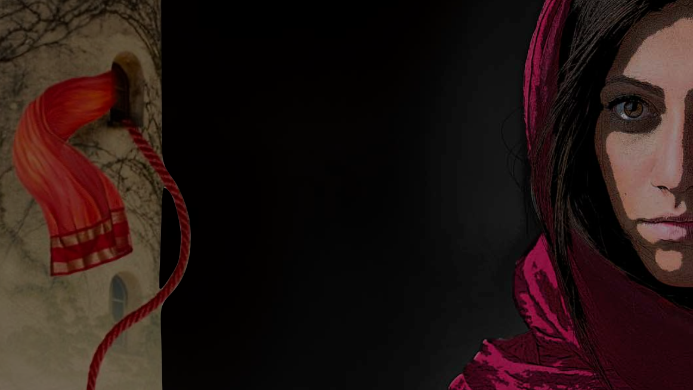
喇合的表现
Rahab’s Behavior
1.他选择相信耶和华独一的真神。She chose to believe in the One True God.
2.他顾念父母家人的安全。
She was worry about her family members.
3.他有智慧处理事情。
She possessed Wisdom to handle all Situations.

Slide 29
馬 太 福 音 Matthew 1:5
5 撒 门 从 喇 合 氏 生 波 阿 斯 ； 波 阿 斯 从 路 得 氏 生 俄 备 得 ； 俄 备 得 生 耶 西 ；
5 Salmon fathered Boaz by Rahab, Boaz fathered Obed by Ruth, Obed fathered Jesse,

Slide 30
希 伯 來 書 Hebrews 11:31
31 妓 女 喇 合 因 着 信 ， 曾 和 和 平 平 的 接 待 探 子 ， 就 不 与 那 些 不 顺 从 的 人 一 同 灭 亡 。
31 By faith Rahab the prostitute did not die with those who were disobedient, because she had welcomed the spies with a greeting of peace.

